Slide 1
CEGC – Zoom sur l’offre CAPEB

Slide 2

Zoom sur l’offre CAPEB
1
Un outil « avant-gardiste » mis au point avec la CAPEB pour les artisans du bâtiment

Slide 3
Zoom sur l’offre CAPEB
Quid des retenues de garanties et comment les éviter ?
Dans le cadre de marchés publics ou privés,
le maître d’ouvrage peut retenir 5% du montant de la facture
en garantie des réserves relatives à l’exécution du contrat.
Ces sommes sont restituables, 1 an après le procès verbal de réception du chantier, si les éventuelles réserves sont levées.
Les artisans peuvent fournir
au maître d’ouvrage une caution à la place de la retenue de garantie
En fournissant une caution, l’artisan perçoit l’argent immédiatement.
Il n’a pas à réclamer le paiement 1 an après.

Slide 4
Zoom sur l’offre CAPEB
La caution de retenue de garantie améliore la trésorerie
750 000 €
de chiffre d’affaires
37 500 €
de trésorerie en plus
par an

Slide 5

Pour devenir client, connectez-vous
www.caution-artisan-du-batiment.com
Cliquer ICI !

Slide 6
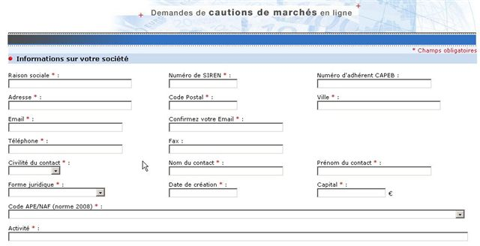
Vous renseignez les informations concernant votre entreprise
www.caution-artisan-du-batiment.com
Votre Prénom NOM
si vous êtes en nom propre
Mettre un zéro si vous êtes en nom propre

Slide 7
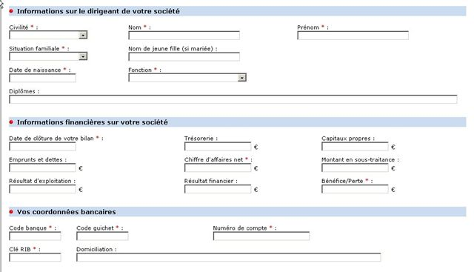
Vous renseignez des informations simples sur vous, vos finances, votre banque

Slide 8
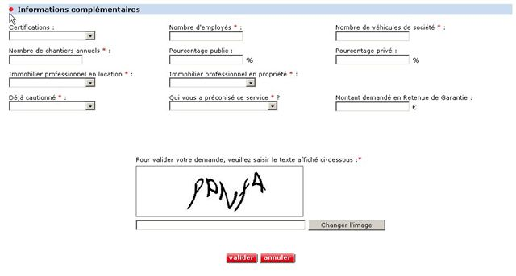
Quelques informations complémentaires
une signature électronique sécurisée
Inscrivez les lettres présentées dans le pictogramme au dessus.
Si c’est illisible clichez sur le bouton « Changer l’image ».
Cette méthode évite le piratage !
Validez. Votre demande de ligne est enregistrée…ensuite

Slide 9

www.caution-artisan-du-batiment.com
En 24 heures, vous avez une offre commerciale envoyée par mail
Vous retournez votre contrat signé par courrier à CEGI
A réception, CEGI vous communique immédiatement votre code d’accès
« ça y est vous pouvez demander vos cautions ! »

Slide 10
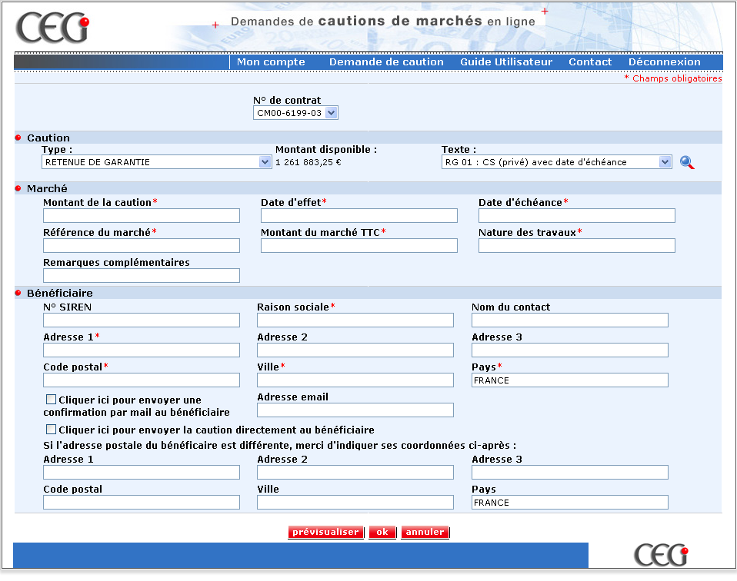
Un seul écran de saisie pour obtenir votre caution
www.caution-artisan-du-batiment.com
Renseignement des données
de la caution
Renseignement des caractéristiques du marché
Saisie des coordonnées du bénéficiaire (maître d’ouvrage)

Slide 11


www.caution-artisan-du-batiment.com www.caution-artisan-du-batiment.com
Les cautions vous sont postées le jour même
La mainlevée se fait automatiquement,
24 mois après la date d’émission,
sans aucune formalité.

Slide 12
Conditions financières
www.caution-artisan-du-batiment.com
Taux
Facturation sur utilisations
par trimestre échu
et prélèvement automatique
LIGNE GLOBALE
DE CAUTION - EN €
TAUX ANNUEL
SUR UTILISATION
Inférieure ou égale à 50.000
de 50.001 à 75.000
de 75.001 à 100.000
de 100.001 à 200.000
de 200.001 à 500.000
1,50%
1,40%
1,20%
1,10%
1%
Frais par caution : 25€
Frais annuel de gestion annuel : 80€
Frais d’opposition à mainlevée : 25€
Au-delà tarif au cas par cas

